Slide 1
Установка и настройка UBUNTU

Slide 2
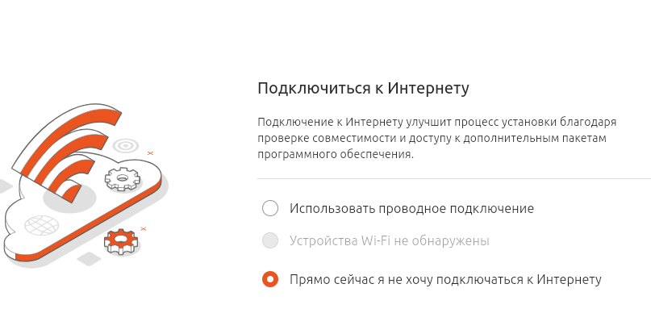
Начало установки

Slide 3
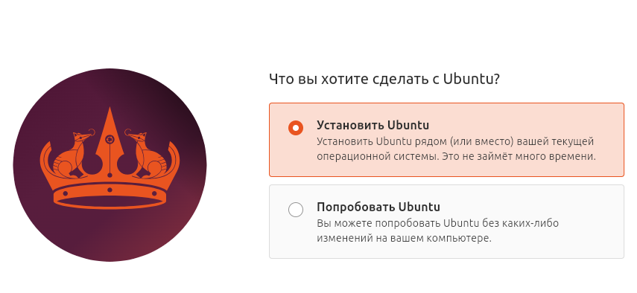
Выбор пробной и полной версии

Slide 4
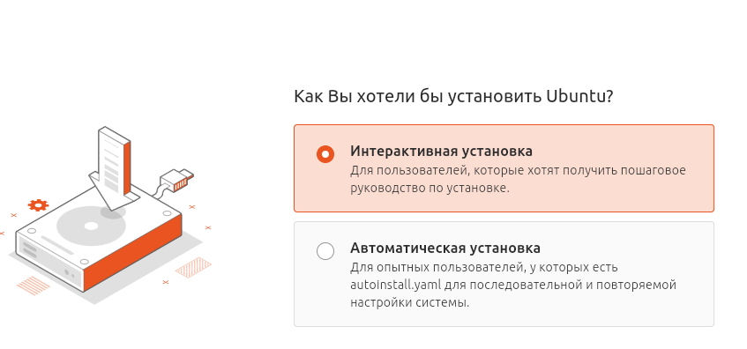
Выбор типа установки

Slide 5
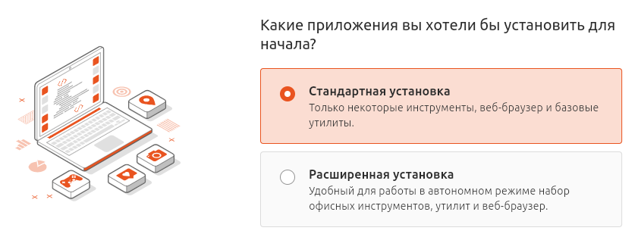
Выбор приложений для установки

Slide 6
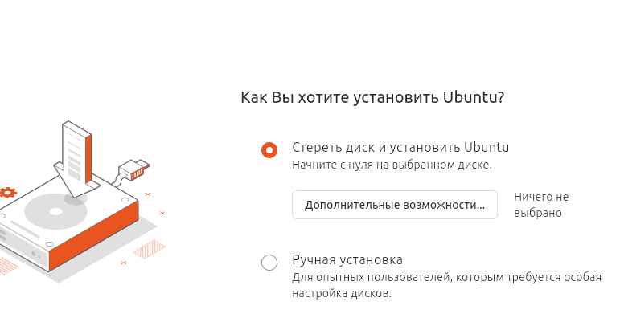
Выбор автоматической или ручной установки

Slide 7
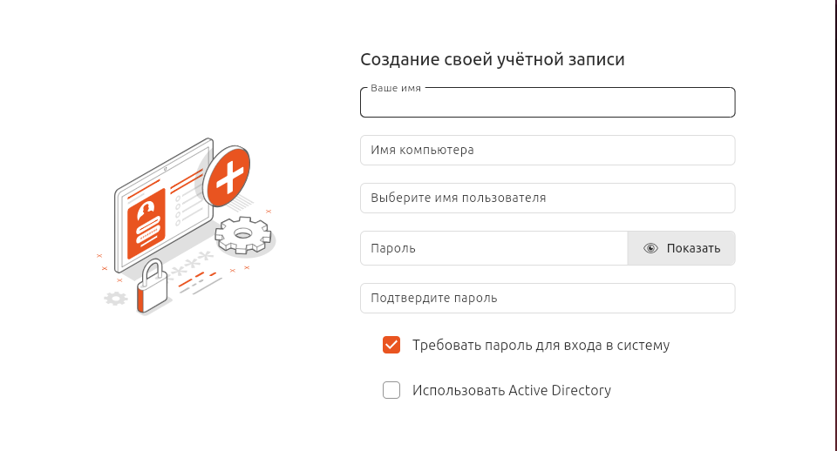
Создание учетной записи

Slide 8
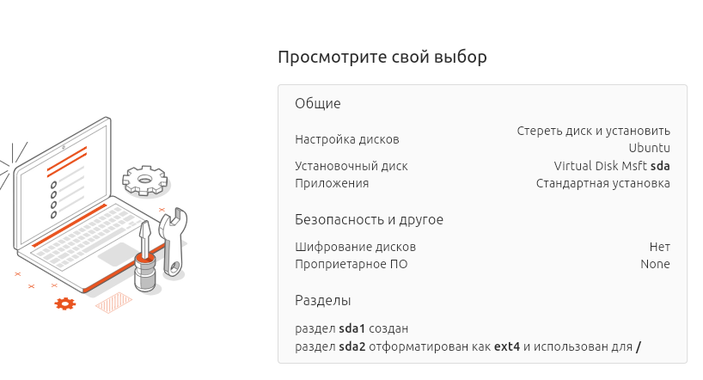
Просмотр данных выбора

Slide 9

Завершение установки

Slide 10
Настройка UBUNTU

Slide 11
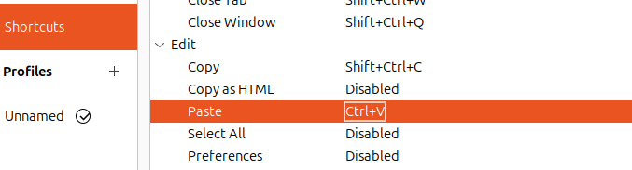
Настраиваем горячие клавиши

Slide 12
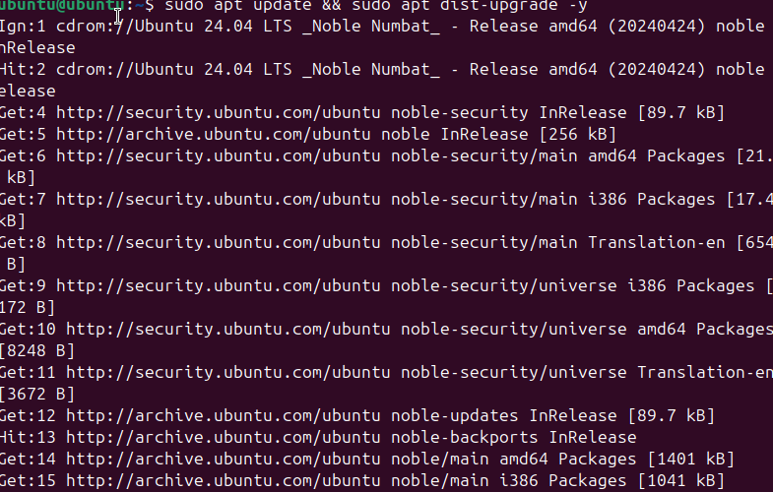
Обновление системы с помощью терминала

Slide 13
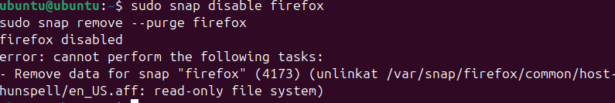
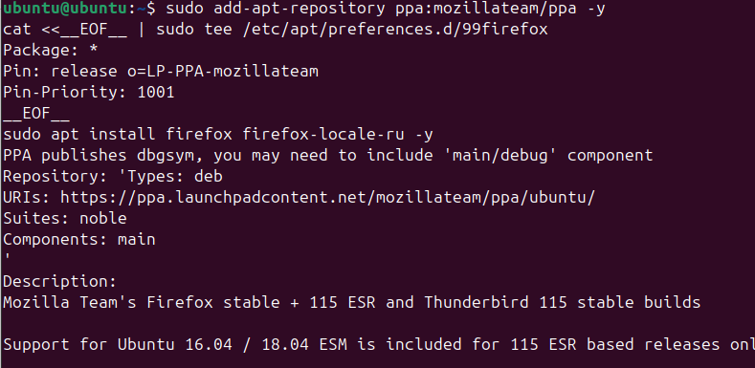
Удаление snap-версии и установки deb-версии Firefox

Slide 14
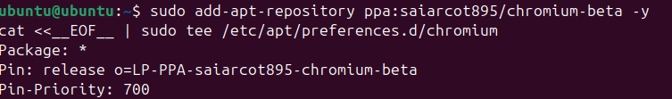
Установка deb-версии браузера Chromium

Slide 15
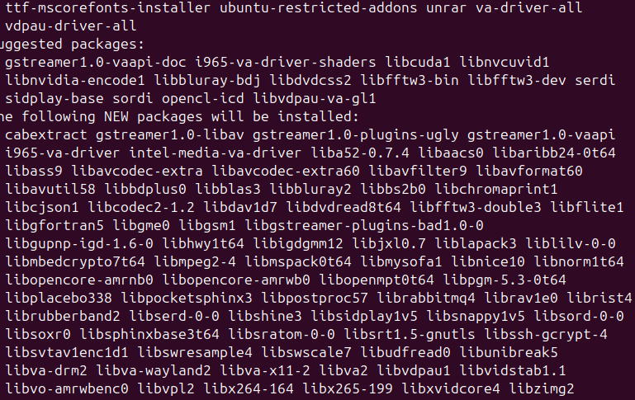
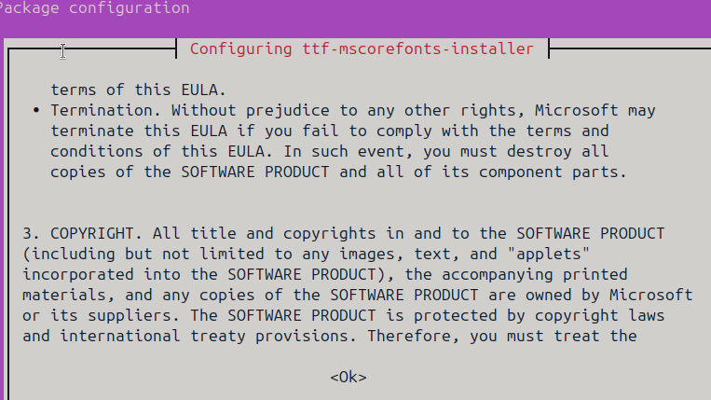
Установка пакетов кодеков мультимедия ubuntu-restricted-extras

Slide 16
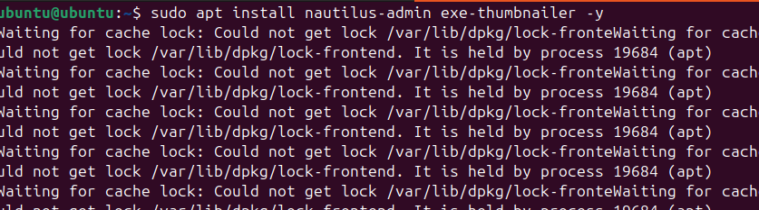
Настройка контекстного меню файлового менеджера Nautilus

Slide 17
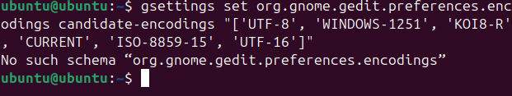
Решаем проблему с отображением кириллицы в текстовом редакторе Gedit

Slide 18
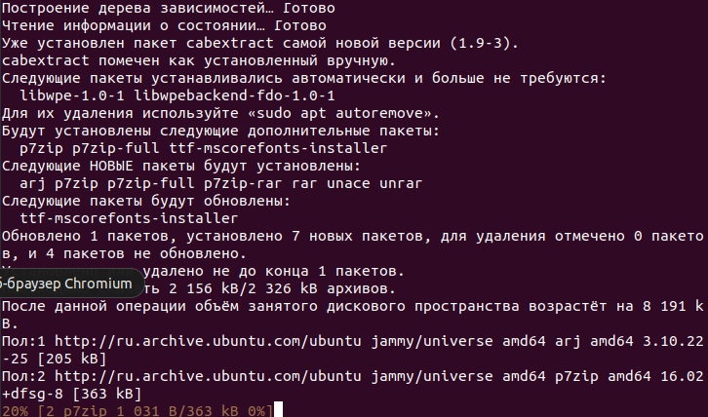
Устанавливаем дополнительную поддержку архиваторов

Slide 19

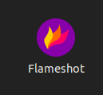
Устанавливаем скриншотер Flameshot и инструмент для создания GIF-анимации Peek

Slide 20
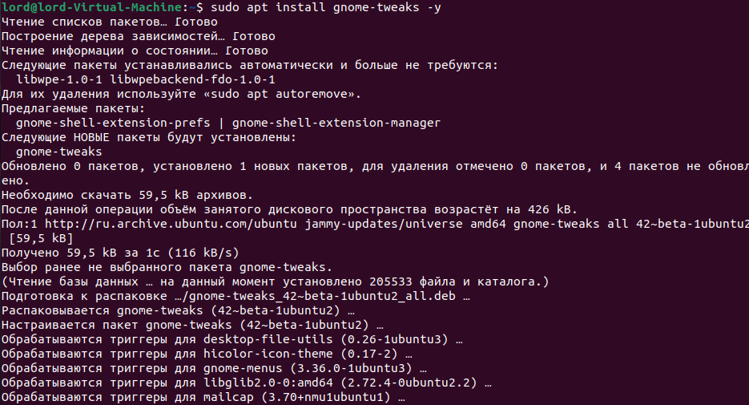
Устанавливаем инструмент GNOME Tweaks для настройки рабочего окружения

Slide 21
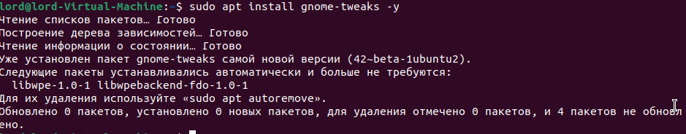
Устанавливаем консольный мониторинг ресурсов Bashtop

